Slide 1


Junta Directiva No 209
24 de Febrero de 2021

Slide 2


Orden del Día
Aprobación orden del día.
Verificación del Quorum.
Aprobación Actas.
Preparación Asamblea de Accionistas 2021.
Adición Contrato Semovientes.
Precio Mínimo de Venta Masiva.
Denuncia – Ventas por debajo del precio de mercado.
Información de Descuentos Covid – Ley de Presupuesto.
Información retiro de depositarios.
Proposiciones y Varios.

Slide 3

2. Aprobación Actas de Junta Directiva

Slide 4
3. Preparación Asamblea de Accionistas 2021.

Slide 5
ESTADOS FINANCIEROS SAE
AL 31 DE DICIEMBRE DE 2020

Slide 6
ESTADO DE SITUACION FINANCIERA
AL 31 DE DICIEMBRE DE 2020 -2019
(cifra en millones de pesos colombianos)
ACTIVO CORRIENTE
Efectivo en Bancos | 414 | 475 | -61 | -15
Efectivo de uso restringido | 53,446 | 6,640 | 46,806 | 88
Inversiones de administración de liquidez | 11,717 | 10,076 | 1,641 | 14
Cuentas por cobrar corto plazo | 5,377 | 5,486 | -109 | -2
Saldos a favor impuestos - Renta | 3,799 | 8,000 | -4,201 | -111
Anticipos / Bienes pagados por anticipado | 235 | 185 | 50 | 21
TOTAL ACTIVO CORRIENTE | 74,988 | 30,863 | 44,125 | 59
ACTIVO NO CORRIENTE
Cuentas por cobrar largo plazo | 598 | 598 | 0 | 0
Deterioro | -598 | -598 | 0 | 0
Total cuenta por cobrar largo plazo | 0 | 0
Propiedades, planta y equipo | 385 | 438 | -53 | -14
Otros activos (Intangibles) | 3,508 | 2,385 | 1,123 | 32
TOTAL ACTIVO NO CORRIENTE | 3,893 | 2,822 | 1,071 | 28
TOTAL ACTIVO | 78,881 | 33,685 | 45,196 | 57
Vicepresidencia Administrativa y Financiera – Gerencia Financiera

Slide 7

ESTADO DE SITUACION FINANCIERA
AL 31 DE DICIEMBRE DE 2020 - 2019
(cifra en millones de pesos colombianos)
Cuentas por Pagar | 1,852 | 3,166 | -1,314 | -71
Beneficios a los empleados corto plazo | 2,723 | 2,541 | 182 | 7
Provisiones | 587 | 197 | 390 | 66
Otros pasivos | 54,014 | 6,815 | 47,199 | 87
TOTAL PASIVO CORRIENTE | 59,176 | 12,719 | 46,457 | 79
Capital Suscrito y Pagado | 17,430 | 17,430 | 0 | 0
Reservas | 901 | 595 | 306 | 34
Resultados ejercicios anteriores (impacto NIFF) | -126 | -126 | 0 | 0
Resultado | 1,499 | 3,068 | -1,569 | -105
TOTAL PATRIMONIO | 19,704 | 20,966 | -1,262 | -6
TOTAL PASIVO MAS PATRIMONIO | 78,880 | 33,685 | 45,195 | 57
Vicepresidencia Administrativa y Financiera – Gerencia Financiera

Slide 8
ESTADO DE RESULTADO INTEGRAL
DEL PERIODO CONTABLE DEL 1° AL 31 DE DICIEMBRE DEL 2020 - 2019
(cifras expresadas en millones de pesos)
Ingresos por prestación servicios | 48,501 | 48,813 | -312 | -1
Financieros | 314 | 175 | 139 | 44
Subvenciones | 0 | 100 | -100 | 0
Ingresos diversos | 0 | 5 | -5 | 0
TOTAL INGRESOS | 48,815 | 49,093 | -278 | -1
Gastos de administración de operación
Gastos de Personal | 28,543 | 27,134 | 1,409 | 5
Gastos generales | 12,994 | 12,799 | 195 | 2
Impuestos contribuciones y tasas | 361 | 332 | 29 | 8
Gastos de operación | 2,887 | 3,422 | -535 | -19
Deterioro / Depreciación / Amortización | 869 | 576 | 293 | 34
Otros Gastos ( financieros, IVA asumido, comparendos) | 1,629 | 1,668 | -39 | -2
TOTAL GASTOS | 47,283 | 45,932 | 1,351 | 3
RESULTADO DEL PERIODO ANTES DE IMPUESTOS | 1,532 | 3,161 | -1,629 | -106
Impuestos de renta y complementarios | 34 | 93 | -59 | -175
RESULTADO DEL PERIODO | 1,498 | 3,068 | -1,570 | -105
Vicepresidencia Administrativa y Financiera – Gerencia Financiera

Slide 9
OPINION ESTADOS FINANCIEROS – REVISORIA FISCAL
Vicepresidencia Administrativa y Financiera – Gerencia Financiera

Slide 10
ESTADOS FINANCIEROS FRISCO
AL 31 DE DICIEMBRE DE 2020
Vicepresidencia Administrativa y Financiera – Gerencia Financiera

Slide 11
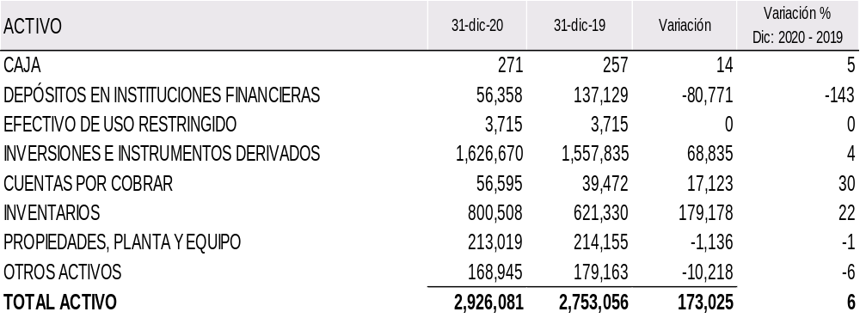
ESTADO DE SITUACION FINANCIERA INDIVIDUAL
FONDO PARA LA REHABILITACION, INVERSION SOCIAL Y LUCHA CONTRA EL CRIMEN ORGANIZACIONAL – FRISCO
AL 31 DE DICIEMBRE DEL AÑO 2020
(cifra en millones de pesos colombianos)
Inventario total
Vicepresidencia Administrativa y Financiera – Gerencia Financiera

Slide 12
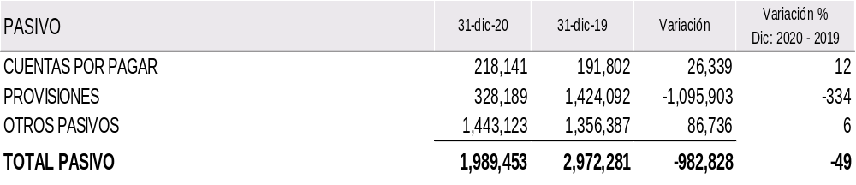
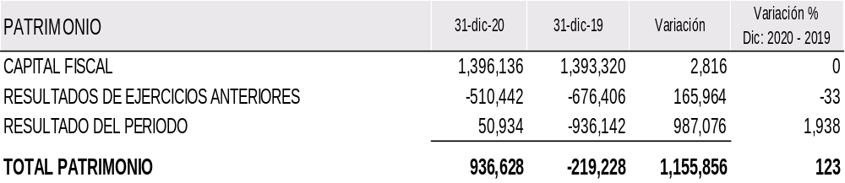
ESTADO DE SITUACION FINANCIERA INDIVIDUAL
FONDO PARA LA REHABILITACION, INVERSION SOCIAL Y LUCHA CONTRA EL CRIMEN ORGANIZACIONAL – FRISCO
AL 31 DE DICIEMBRE DEL AÑO 2020
(cifra en millones de pesos colombianos)
Vicepresidencia Administrativa y Financiera – Gerencia Financiera

Slide 13
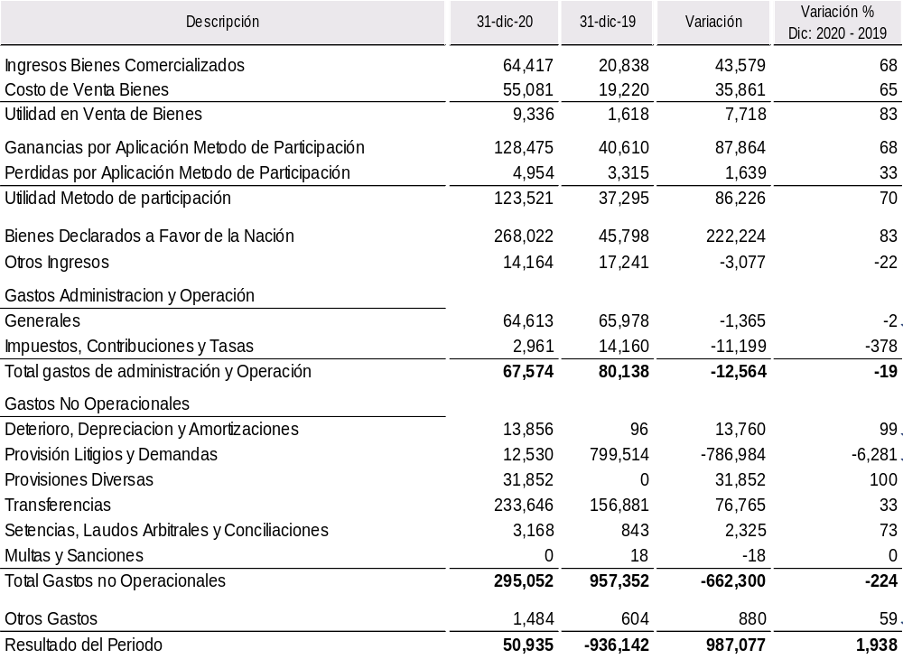
ESTADO DE RESULTADOS
FONDO PARA LA REHABILITACION, INVERSION SOCIAL Y LUCHA CONTRA EL CRIMEN ORGANIZACIONAL – FRISCO
DEL 1 DE ENERO AL 31 DE DICIEMBRE DEL AÑO 2020
(cifra en millones de pesos colombianos)
|
Vicepresidencia Administrativa y Financiera – Gerencia Financiera

Slide 14
4. PORTAFOLIO DE INVERSIONES
AL 31 DE ENERO DE 2021
Vicepresidencia Administrativa y Financiera – Gerencia Financiera

Slide 15
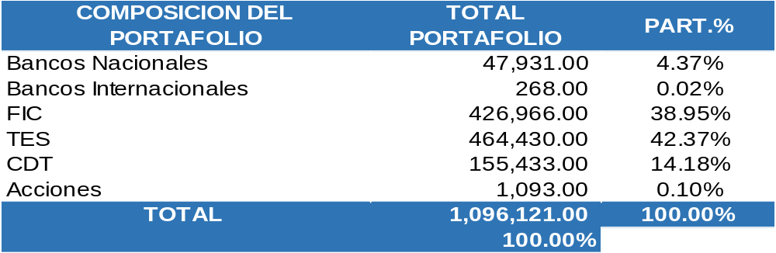

COMPOSICIÓN PORTAFOLIO ENERO 2021
Cifras en Millones de Pesos
Vicepresidencia Administrativa y Financiera – Gerencia Financiera

Slide 16
COMPOSICIÓN PORTAFOLIO ENERO 2021
Cifras en Millones de Pesos
Vicepresidencia Administrativa y Financiera – Gerencia Financiera

Slide 17
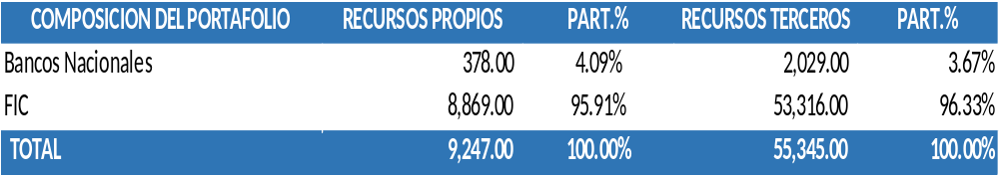
PORTAFOLIO RECURSOS PROPIOS SAE ENERO 2021
Cifras en Millones de Pesos
Vicepresidencia Administrativa y Financiera – Gerencia Financiera

Slide 18
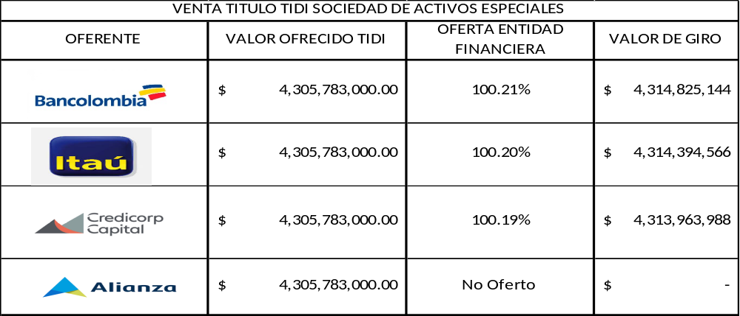
PORTAFOLIO RECURSOS PROPIOS SAE ENERO 2021
VENTA TITULO TIDI SOCIEDAD DE ACTIVOS ESPECIALES
El día 09 de febrero del año 2021 la Sociedad de Activos Especiales SAE S.A.S oferto un titulo TIDI por valor de $ 4,305,783,000.00 en la cual participaron 4 oferentes como se relaciona a continuación :
Vicepresidencia Administrativa y Financiera – Gerencia Financiera

Slide 19

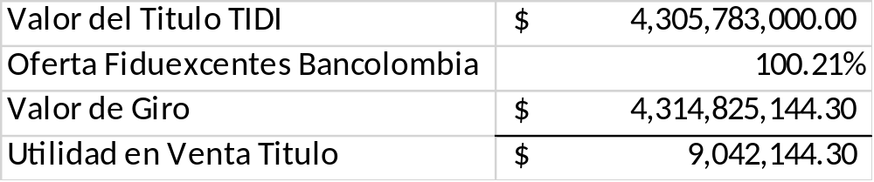
PORTAFOLIO RECURSOS PROPIOS SAE ENERO 2021
VENTA TITULO TIDI SOCIEDAD DE ACTIVOS ESPECIALES
Teniendo en cuenta el cuadro anterior la entidad financiera que presento la mejor oferta fue Fiduexcedentes Bancolombia con el 100.21% vendiéndose por encima del par, por lo tanto la entidad obtuvo una utilidad $9,042,144.30
Vicepresidencia Administrativa y Financiera – Gerencia Financiera

Slide 20
Proyección Rendimientos Financieros FRISCO 2021
Instrumento de Inversión | Variable de Proyección | Proyección Rendimientos
TES | Tasa Cupón* (6%, 6.25%, 7%, 7,25% y 10%) | $21.057
CDT | Tasa de Compra ** (2,3%, 2,4%, 2,5%, 2,7% y 3%) | $2.695
FIC | 1,75% | $1.255
Total |  | $25.007
Cifras en millones de pesos
* Rendimientos recibidos anualmente
** Las renovaciones se proyectan a una tasa del 1,75%
Vicepresidencia Administrativa y Financiera – Gerencia Financiera

Slide 21
APROBACIÓN INFORME DE GESTIÓN 2020

Slide 22
ESTRUCTURA DEL INFORME
INTRODUCCIÓN
Reseña Histórica.
GESTIÓN POR ÁREA
Vicepresidencia Jurídica
Plan Estratégico 2019-2022.
Principales Logros SAE.
Vicepresidencia De bienes Muebles e Inmuebles
Vicepresidencia de Sociedades
Vicepresidencia Administrativa
Oficina Asesora de Planeación

Slide 23
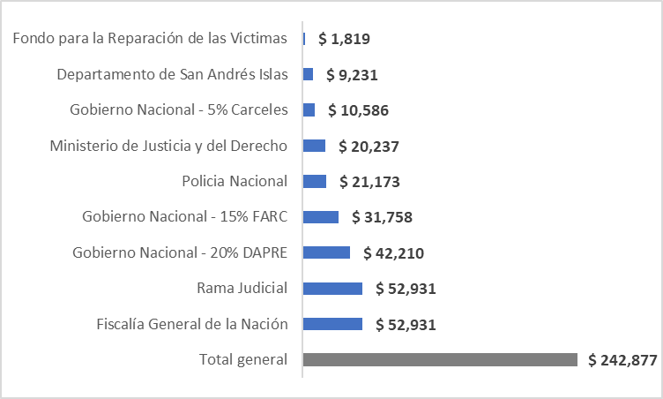
PRINCIPALES LOGROS
TRANSFERENCIAS A LA NACIÓN
En el 2020 la Sociedad de Activos Especiales realizó transferencias que corresponden al total de recursos líquidos transferidos a la Nación según lo establecido en el Artículo 91 de la Ley 1708, modificado por el artículo 22 de la Ley 1849 de 2017 y las destinaciones específicas, por valor de $242.877 millones.
Oficina Asesora de Planeación

Slide 24
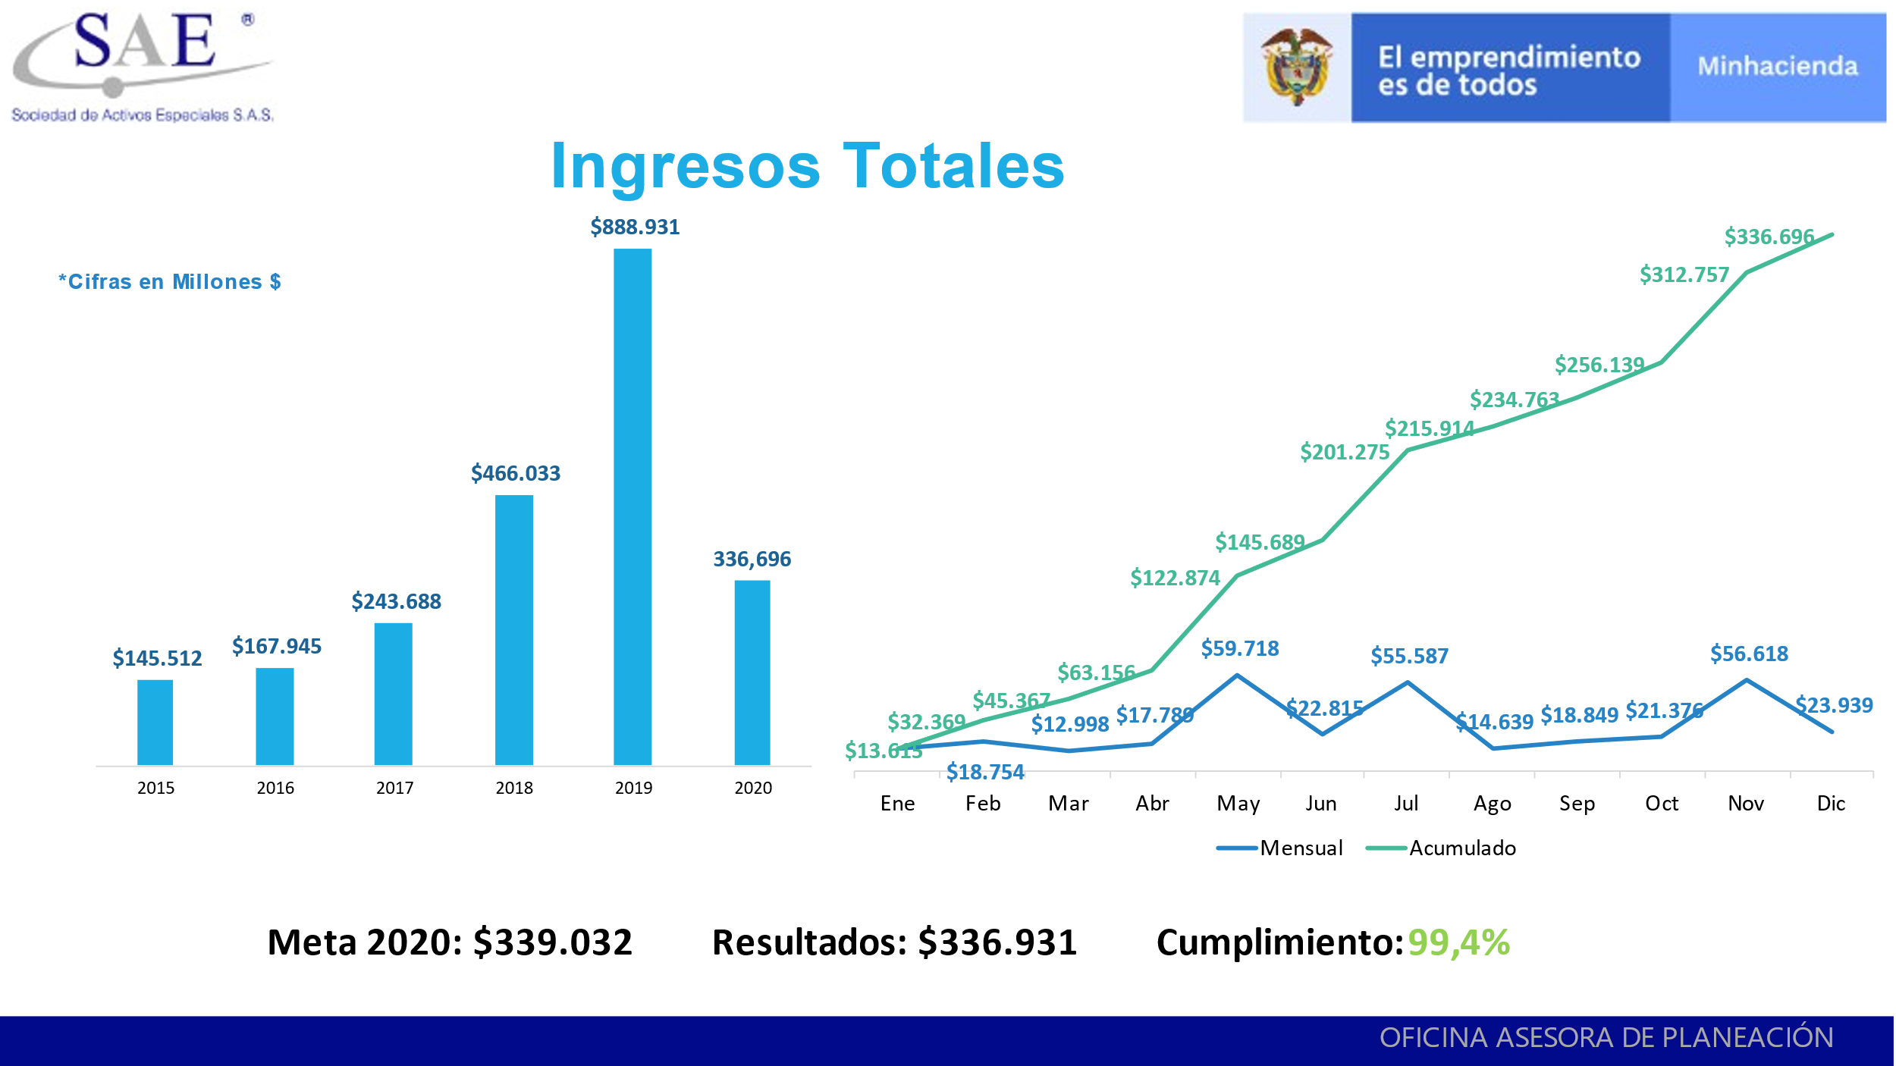
PRINCIPALES LOGROS
Por concepto de ingresos corrientes y de capital, la Sociedad de Activos Especiales obtuvo ingresos por $336.931 Millones de pesos, de estos ingresos $205.434 millones corresponden a ingresos corrientes y $131.262 millones que corresponden a ingresos de capital.
Oficina Asesora de Planeación

Slide 25
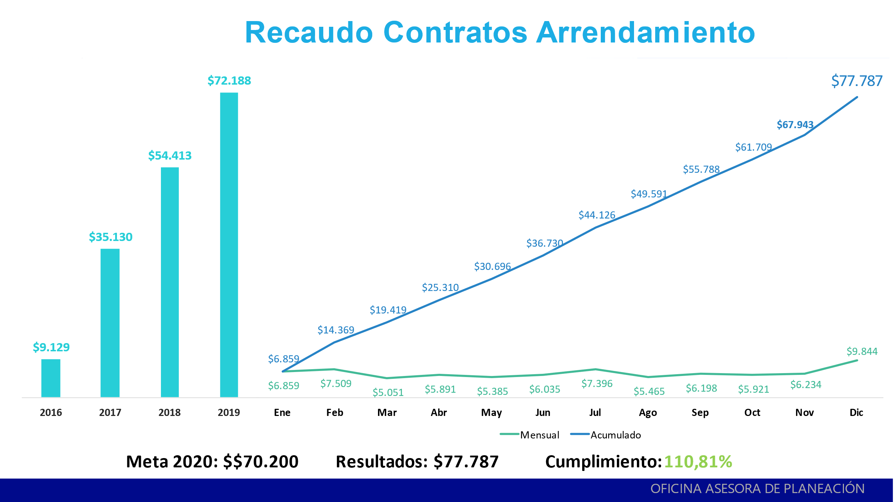
PRINCIPALES LOGROS
Oficina Asesora de Planeación

Slide 26
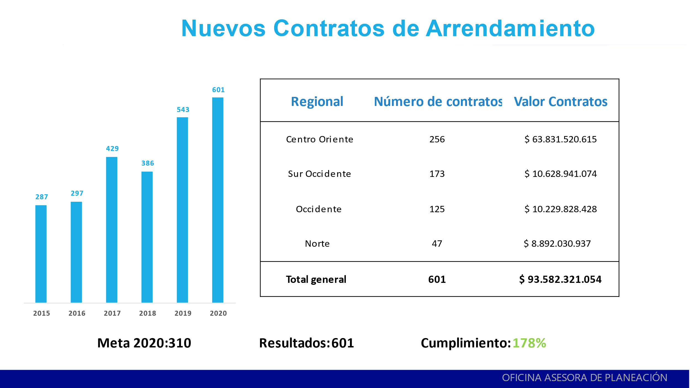
PRINCIPALES LOGROS
Oficina Asesora de Planeación

Slide 27
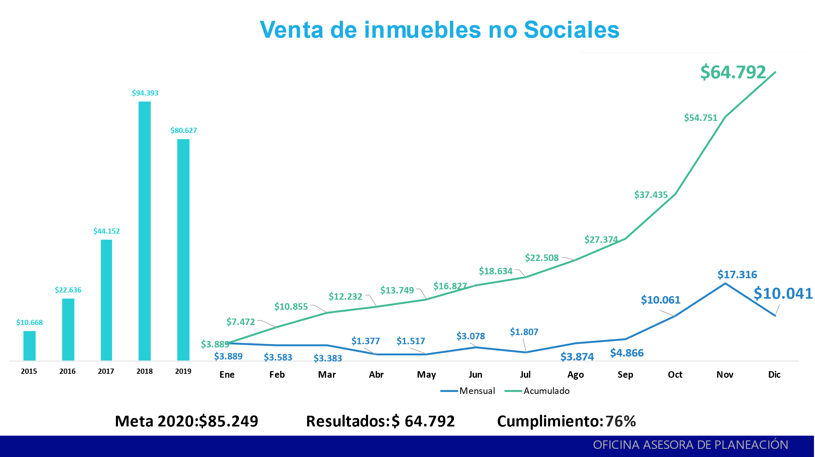
PRINCIPALES LOGROS
Oficina Asesora de Planeación

Slide 28
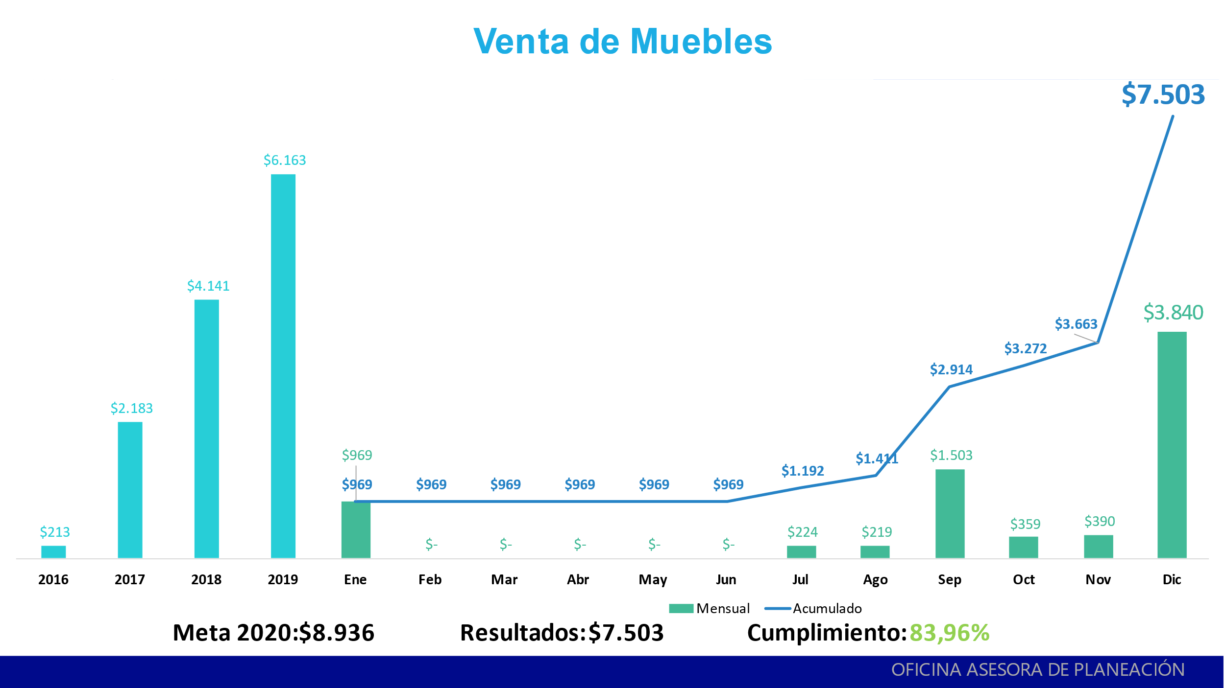
PRINCIPALES LOGROS
Oficina Asesora de Planeación

Slide 29
Gestión Vicepresidencia Jurídica
Reglamentación distribución del 20% a favor del Gobierno Nacional: A través del Decreto 1055 del 19 de julio de 2020, se logró reglamentar la distribución del 20% del Gobierno Nacional a favor del Departamento Nacional de Planeación.
Se logro la expedición del Decreto 1543 del 24 de noviembre de 2020, en donde se desarrolló el artículo 283 del Plan Nacional de Desarrollo respecto de la transferencia de predios rurales para proyectos productivos en el marco de la reincorporación.
La Vicepresidencia Jurídica brindó su apoyo en la inclusión de los artículos en la Ley del Presupuesto en el marco de la reactivación económica, que benefician la administración del FRISCO.
Dentro de la Ley de Emprendimiento Económico se logró la inclusión de un parágrafo que adiciona el artículo 93 de la Ley 1708, respecto de la enajenación temprana sin requerirse causal dispuesta en este artículo, de las acciones, cuotas partes, cuotas sociales, derechos fiduciarios o derechos de participación societaria en cualquier tipo de sociedad comercial, establecimientos de comercio y/o cualquier persona jurídica.
La recuperación de recursos a través de la gestión de cartera tuvo un recaudo de $1.586.586.563 con corte al 31 de diciembre de 2020, con un cumplimiento de meta del 150%, la meta para el año 2020 fue $1.052.694.138.
La Vigencia 2020 cerro con 866 procesos activos de cartera procesos por un valor en pretensiones de $ 27.984.152.719 millones, su mayor concentración son 342 procesos ejecutivos por valor de $15.354 millones
Se realizó el alistamiento jurídico de 909 bienes extintos y 7.052 bienes en proceso.
Se efectuó el saneamiento de 1.869 FMI de bienes en proceso por un valor de $218.092 millones de pesos
Oficina Asesora de Planeación

Slide 30
Gestión Vicepresidencia de Bienes Muebles e Inmuebles
La Gerencia de Bienes Inmuebles destinó provisionalmente 43 folios de matrícula a 27 destinatarios para diferentes proyectos:
Destinaciones “Casa Para Las Mujeres Empoderadas
Destinaciones COVID 19
Otras Destinaciones a gobernaciones, ministerios, alcaldías, etc.
Durante la vigencia del año 2020, la Gerencia de Bienes Inmuebles dentro del proceso de Enajenación Temprana, logró la aprobación por parte del Comité de Enajenación de 1.162 predios, valorados catastralmente en una cuantía de $157.333 millones aproximadamente.
Pago de las obligaciones de los bienes administrados tales como impuestos, contribuciones, servicios públicos, cuotas de administración entre otros, para lo cual a través de la gestión con el contratista la Gerencia de Inmuebles supervisó el pago de 2998 conceptos que impactan a 2.521 inmuebles.
Mediante la ejecución del plan choque de validación de contratos la Gerencia de Inmuebles logró la revisión de 2.854 contratos
Oficina Asesora de Planeación

Slide 31
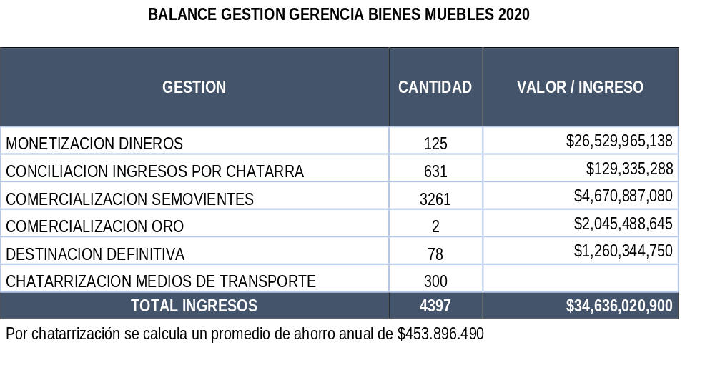
Gestión Vicepresidencia de Bienes Muebles e Inmuebles
Oficina Asesora de Planeación

Slide 32
Gestión Vicepresidencia de Bienes Muebles e Inmuebles
La Gerencia Técnica realizó el estudio de 3134 folios de matrícula que representa $ 5,925,347,870,520 en valor catastral.
661 FMI Urbanos por valor de $3,139,311,000 arriendo mensual.
653 FMI Rurales por valor de $913,580,000 arriendo mensual.
Con base a la generación de valor de los inmuebles, la Gerencia Técnica desarrolla parte de la estimación de renta de los bienes urbanos y rurales susceptibles a dicho proceso, de acuerdo con la metodología establecida para este trámite, los resultados para el 2020 fueron los siguientes:
Se realizaron 696 viabilidades técnicas para inmuebles rurales.
Se desarrolló la valoración de los bienes muebles dependiendo de su tipología 2995 bienes muebles por valor de $ 21,162,797,308.
Se desarrolló el objeto del contrato con el proveedor Ernest & Young, cuyo trabajo en específico fue realizar un modelo económico, para evaluar la potencial enajenación temprana de bienes inmuebles, el cual incluye los gastos de administración y tributarios, potenciales descuentos a otorgar y tasa interna de retorno por cada escenario.
Oficina Asesora de Planeación

Slide 33
Gestión Vicepresidencia de Bienes Muebles e Inmuebles
La Gerencia Técnica realizó el estudio de 3134 folios de matrícula que representa $ 5,925,347,870,520 en valor catastral.
Con base a la generación de valor de los inmuebles, la Gerencia Técnica desarrolla parte de la estimación de renta de los bienes urbanos y rurales susceptibles a dicho proceso, de acuerdo con la metodología establecida para este trámite, los resultados para el 2020 fueron los siguientes:
661 FMI Urbanos por valor de $3,139,311,000 arriendo mensual.
653 FMI Rurales por valor de $913,580,000 arriendo mensual.
Se realizaron 696 viabilidades técnicas para inmuebles rurales.
Se desarrolló la valoración de los bienes muebles dependiendo de su tipología 2995 bienes muebles por valor de $ 21,162,797,308.
Se desarrolló el objeto del contrato con el proveedor Ernest & Young: modelo económico, para evaluar la potencial enajenación temprana de bienes inmuebles, incluye los gastos de administración y tributarios, potenciales descuentos a otorgar y tasa interna de retorno por cada escenario.
Oficina Asesora de Planeación

Slide 34
Gestión Vicepresidencia Administrativa y Financiera
Gerencia Financiera
Gerencia Financiera
-El principal concepto a destacar son los Ingresos Corrientes los cuales recaudaron $205.452 millones. En éstos se resaltan Arrendamientos con ingresos por $77.813 millones, en Monetización de Divisas se alcanzó la suma de $22.034 millones, por Venta de Activos ingresaron $80.763 millones reflejado principalmente en venta de Inmuebles. Como venta de Títulos de Portafolio por disposición temprana de productividades que autoriza la Ley 1849 de 2017 se recaudaron $65.951 millones y por Rendimientos ingresaron $65.931 millones.
Grupo Administrativo y GIT Archivo
Gerencia Talento Humano
Se logró gestionar acciones que permitieron crear ambientes laborales adecuados y que contribuyen al mejoramiento de las condiciones actuales de trabajo y al bienestar de las personas que a diario laboran en la Entidad.
Se continuó con la prestación de los servicios en el GITAC como: radicación de entrada, salida, certificación de correos electrónicos, circulación y préstamo, la actualización y digitalización de los expedientes.
- Programa de aprendices, practicantes y Judicantes
- Plan de carrera.
- Reconocimientos auxilios educativos
- Estrategia para trabajo en casa a raíz de la pandemia
- Certificación en Buenas Prácticas Laborales
- Inclusión Laboral de Personas con Discapacidad
Oficina Asesora de Planeación

Slide 35
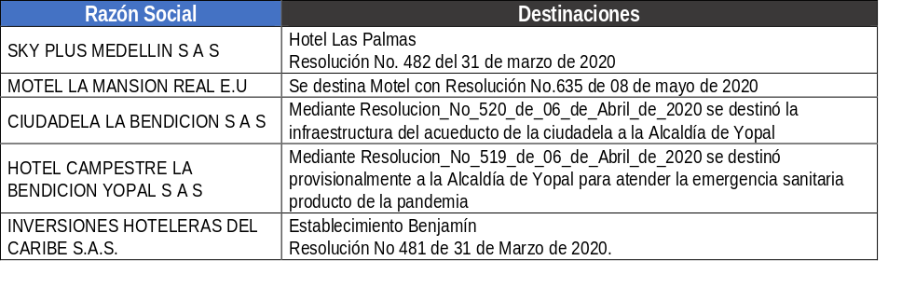
Gestión Vicepresidencia de Sociedades
Sociedades Activas
Se desarrolló un plan de choque que busca cumplir con el objetivo de entregar, visitar y auditar las sociedades, establecimientos de comercio, inmuebles sociales y demás activos que estén a cargo del área. Durante el año 2020, se dio un cumplimento del 81%.
Sociedades en Liquidación
Durante la vigencia 2020 se logró el saneamiento tanto físico como jurídico de 1680 (del total de 1993) bienes inmuebles en total cuya comercialización se espera se cierre durante la vigencia 2021.
La Gerencia logró la transmisión de un inventario totalmente disponible para su comercialización inmediata correspondiente a 313 bienes inmuebles por un valor total de 230.379.325.219 millones de pesos.
Se adelantaron las gestiones para el estudio, diagnóstico y elaboración de una estructura de gobierno corporativo común a las sociedades y establecimientos de comercio administrados por la Sociedad de Activos Especiales.
La Gerencia de Sociedades Activas adelantó las gestiones tendientes a destinar los siguientes activos:
Alistamiento de bienes inmuebles activos sociales de sociedades en liquidación, llegó a la cifra de 1680 bienes inmuebles alistados entre extintos y en proceso
Oficina Asesora de Planeación

Slide 36
4. Adición Contrato de Semovientes.

Slide 37
ANTECEDENTES
CONCURSO PÚBLICO NO 01 DE 2019
CONCURSO PÚBLICO NO 02 DE 2019
Fueron adjudicadas las zonas 1 y 3 al contratista Consorcio Semovientes 2019
Fueron adjudicadas las zonas 2 y 4 al contratista Unión Temporal Tierras y Ganado
CONTRATO | ZONA | DEPARTAMENTOS
039 de 2019 | Zona 2 - Occidente | Choco, Antioquia, Risaralda, Caldas, Boyacá, Cundinamarca, Quindío, Tolima y Huila
040 de 2019 | Zona 4 - Norte. | Atlántico, la Guajira, Magdalena, Cesar, Sucre, Córdoba, Bolívar, Santander, Norte de Santander y Archipiélago de San Andrés, Providencia y Santa Catalina.
CONTRATO | ZONA | DEPARTAMENTOS
025 de 2019 | Zona 1 - Oriente | Arauca, Casanare, Vichada, Meta, Guainía, Guaviare, Vaupés y Amazonas.
026 de 2019 | Zona 3 - Sur. | Valle del Cauca, Cauca, Nariño, Putumayo y Caquetá.
Gerencia de Bienes Muebles

Slide 38
ANTECEDENTES
CONCURSO PÚBLICO NO 01 DE 2019
Los contratos fueron suscritos por 2 años, durante su vigencia han sido adicionados y los valores son los siguientes:
CONTRATO | FECHA INICIO DEL CONTRATO | VALOR INICIAL | MODIFICACIÓN 01 | MODIFICACIÓN 02 | MODIFICACIÓN 03 | MODIFICACIÓN 04 | VALOR CON MODIFICACIONES
025 de 2019 | Marzo 29 de 2021 | $1.000.000.000 | + $800.000.000 | + $700.000.000 | NO AFECTA RECURSOS | - $502.909.228 | $1.997.090.772
 |  | $700.000.000 | + $10.000.000 | NO AFECTA RECURSOS | - $522.500.000 | N/A | $187.500.000
026 de 2019 |  | $700.000.000 |  |  |  |  | $187.500.000
039 de 2019 | Mayo 29 de 2021 | $925.000.000 | + $230.000.000 | NO AFECTA RECURSOS | - $138’320.036 | N/A | $1.016.679.964
040 de 2019 |  | $337.942.303 | $536.528.000 | NO AFECTA RECURSOS | N/A | N/A | $874.470.303
Gerencia de Bienes Muebles

Slide 39
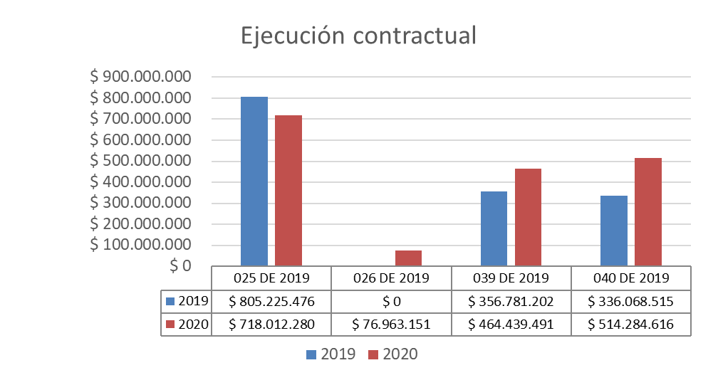
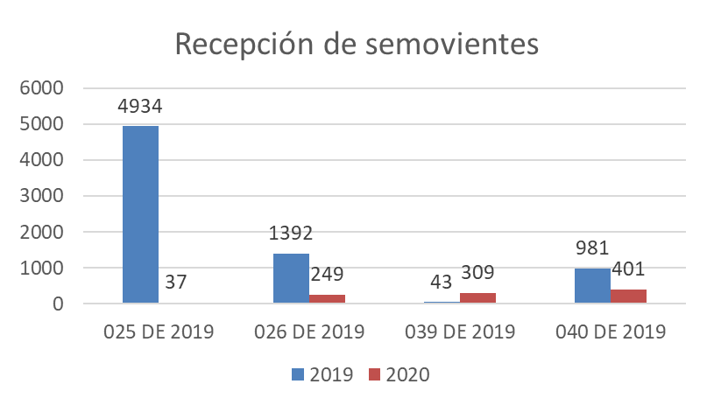
EJECUCIÓN DE LOS CONTRATOS
Gerencia de Bienes Muebles

Slide 40
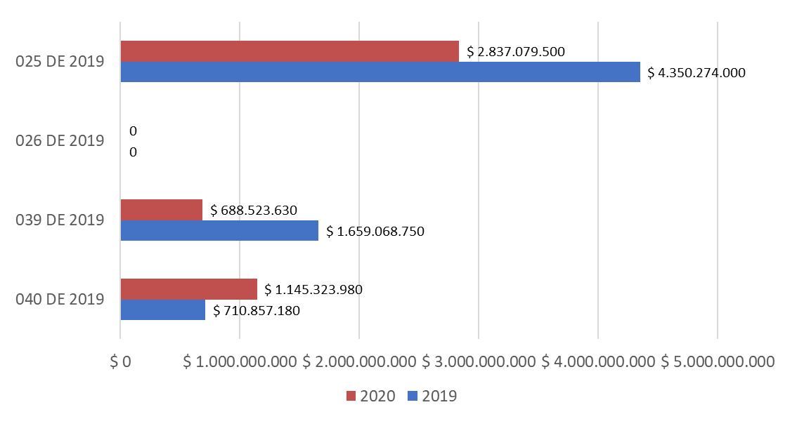
INGRESOS GENERADOS POR CONTRATO
Inventario actual de semovientes
CONTRATO | INVENTARIO
025 de 2019 | 1614
026 de 2019 | 255
039 de 2019 | 726
040 de 2019 | 427
Inventario a 8 de febrero de 2021
Ingresos a 31 de diciembre de 2020
Gerencia de Bienes Muebles

Slide 41
INGRESOS GENERADOS POR CONTRATO
CONTRATO | EJECUCIÓN CONTRACTUAL | INGRESOS GENERADOS | PORCENTAJE | VALOR
025 DE 2019 | $ 1.523.237.756 | $ 7.187.353.500 | 372% | $ 5.664.115.744
026 DE 2019 | $ 76.963.151 | $ 0 | 0% | -$ 76.963.151
039 DE 2019 | $ 821.220.693 | $ 2.347.592.380 | 186% | $ 1.526.371.687
040 DE 2019 | $ 850.353.131 | $ 1.856.181.160 | 118% | $ 1.005.828.029
Gerencia de Bienes Muebles

Slide 42
PRÓRROGA Y ADICIÓN DE LOS CONTRATOS
Atendiendo a lo anterior, se evidencia que le inventario actual (3022) es considerable y no fue enajenado en su totalidad por las limitaciones biosanitarias de la pandemia, pues no fue posible realizar subastas exclusivas de semovientes administrados por la SAE, sino compartidas con otros vendedores, por lo que la cantidad de semovientes por evento disminuyó y se realizarán las subastas tendientes a su comercialización.
Así las cosas se requiere prorrogar la vigencia de los contratos mientras que se culmina el nuevo proceso contractual tendiente a la contratación de un tercero que reciba semovientes en incautación, los transporte, administre, custodie y comercialice según los términos establecidos.
Gerencia de Bienes Muebles

Slide 43
SOLICITUD PRESENTADA
Se autorice realizar prórroga y adición de los contratos de semovientes de la siguiente manera:
CONTRATO | PRÓRROGA | ADICIÓN
025 | 3 MESES | $317.064.480
026 | 1 MES | -
039 | 3 MESES | $84.508.300
040 | 1 MES | $69.250.640
Gerencia de Bienes Muebles

Slide 44
5. Precio Mínimo de Venta Masiva.

Slide 45
Análisis Económico Financiero
Venta Masiva
E&Y
Gerencia Técnica

Slide 46
Contrato No. 090 de 2020
De acuerdo con los términos del contrato de prestación de servicios N° 090 de 2020 de fecha 13 de octubre de 2020, Ernst & Young S.A.S. Colombia presenta el Reporte relacionado con el modelo de análisis económico financiero de venta masiva de las propiedades de Sociedad de Activos Especiales.
GIT Inteligencia de Negocios

Slide 47
Ley Anual De Presupuesto Vigencia Fiscal 2021
Ley 2063 de 2020
Contexto Jurídico
ARTICULO 124 LEY ANUAL DE PRESUPUESTO.
“ARTICULO 124.: Con el fin de cumplir los objetivos del FRISCO y las políticas de reactivación económica impartidas por el Gobierno Nacional (...)
La Sociedad de Activos Especiales para efectos de la venta masiva descrita en el artículo 92 de la Ley 1708 de 2014, quedará habilitada en la vigencia del 2021 para determinar el precio base de venta a partir de variables como el costo de oportunidad fijado por la conveniencia de la venta inmediata en relación con los tiempos de comercialización individual de los bienes, así como, los costos y gastos que implica la administración de estos, sin atender lo dispuesto a las limitaciones de valor comercial señaladas en dicha normativa. (Inciso 1)
GIT Inteligencia de Negocios

Slide 48
Entendimiento de la situación
Portafolio venta masiva de los Inmuebles
Ventajas identificadas del proceso de venta masiva:
1) Ingresos por concepto de renta inicial del portafolio USD 202,672 mensuales.
2) Posibilidad de incremento de renta en 140 inmuebles por USD 30,284 Mensuales.
3) Cartera recuperable por valor de USD 331,113.
4) Retorno de la inversión del 25% al 30%.
5) Activos saneados jurídicamente y ahorro de asuntos notariales por USD 1,909,142.
6) Cerca de 3.000 activos en vitrina comercial para renta o venta.
GIT Inteligencia de Negocios

Slide 49
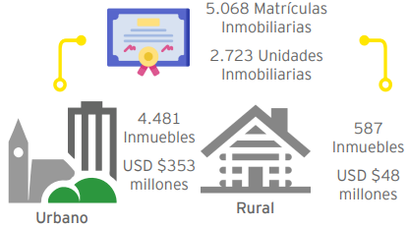
Universo Modelo E&Y
GIT Inteligencia de Negocios

Slide 50
Objeto del Modelo
El objeto consistió en proporcionar un modelo económico para evaluar la potencial enajenación masiva de bienes inmuebles, estimando el Valor Presente Neto - VPN, el cual incluye:
Los ingresos devengados por el uso o arrendamiento de los inmuebles.
Los gastos de administración y tributarios.
Potenciales descuentos a otorgar.
Tasa interna de retorno por cada escenario, en caso aplique y pueda ser estimada, o en su defecto se estimará el Valor presente neto – VPN.
Para fines del análisis, el valor presente neto se ha considerado como una medida para estimar el costo-beneficio esperado del arriendo y posterior venta del Inmueble.
GIT Inteligencia de Negocios

Slide 51
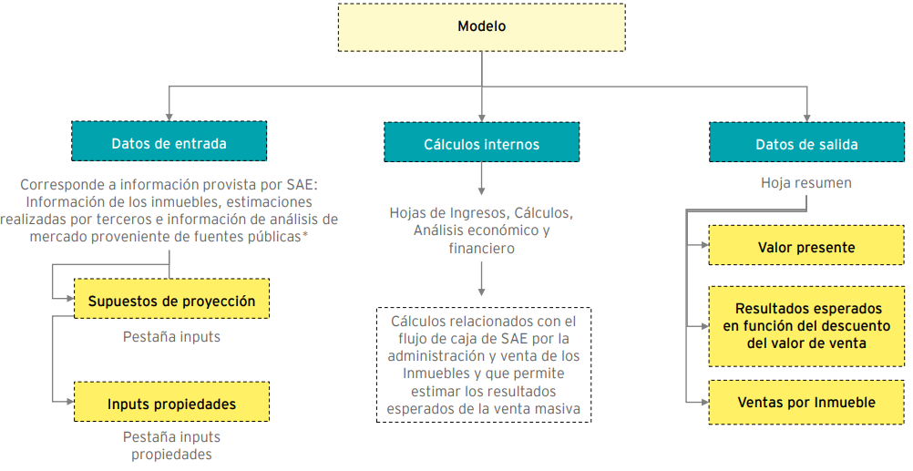
Estructura del Modelo
GIT Inteligencia de Negocios

Slide 52
Construcción del Modelo
Para la construcción del modelo de análisis económico y financiero, se siguieron las prácticas comúnmente aplicadas de modelación en el mercado, considerando las siguientes premisas:
1. Flexibilidad: El modelo es construido de manera que permita capturar la inclusión de nueva información o elegir escenarios en la asignación de descuentos en el valor de venta, sin que cambie la estructura del Modelo.
2. Hoja de Control base: El modelo incorpora una hoja de Inputs con todas las especificaciones recibidas por el Cliente, la cual alimenta el Modelo en su integridad y pueden ser actualizadas con base en la información disponible.
3. Simple: Si bien el Modelo incorpora información significativa y compleja (cantidad), se ha buscado que la arquitectura se mantenga simple con la finalidad de que pueda ser utilizada por cualquier usuario.
GIT Inteligencia de Negocios

Slide 53
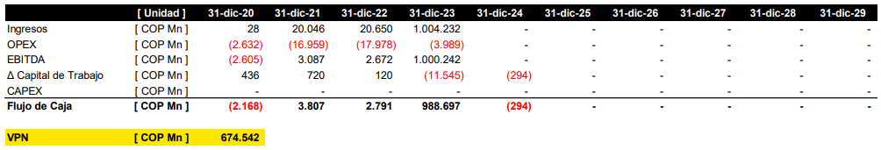
Resumen : Datos de Salida
Se muestran los resultados del modelo económico financiero dependiendo del escenario seleccionado. A continuación, se muestra un ejemplo de los resultado del flujo de caja asociado a un escenario que contempla un descuento del 40% sobre el valor de venta los inmuebles y una velocidad de ventas que reduce en un 84% la tasa de absorción base de 168 meses (sin aplicar descuento sobre el valor de venta). El escenario mencionado anteriormente, arroja un VPN de 674.542 COP millones.
Tabla de flujo de caja proyectado para SAE asociado a los Inmuebles bajo análisis
GIT Inteligencia de Negocios

Slide 54
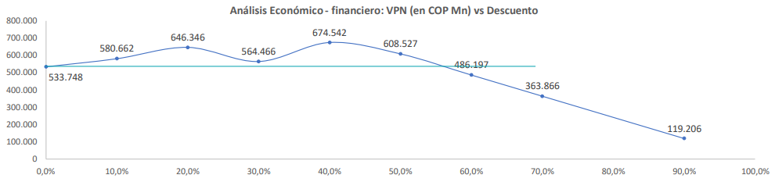
El modelo arroja un gráfico de análisis económico financiero del VPN, el cual es sensibilizado a cierta variable identificada por SAE, que corresponden al porcentaje descuento sobre el valor de venta de los Inmuebles. En el siguiente gráfico se muestra el VPN resultante de cada escenario de descuento sobre el valor de venta de los inmuebles y la velocidad de ventas
Con base a lo anterior, se observa que el VPN resultante más alto se generaría con un descuento del 40%.
GIT Inteligencia de Negocios

Slide 55
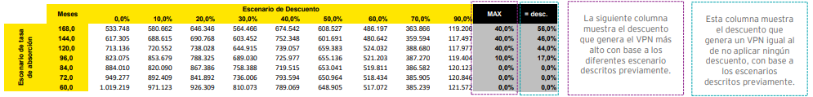
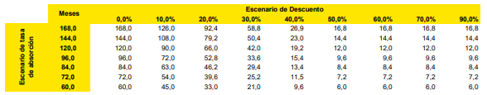
Asimismo, se desarrolló ciertos análisis de sensibilidad adicionales. Los cuales muestran los resultados tanto de VPN como de Tiempo efectivo de venta de los inmuebles en meses en las distintas combinaciones de escenarios de Descuento como Tasa de absorción seleccionada.
VPN escenarios de Tasa de absorción y Descuento en el valor de venta de los inmuebles
Tiempo efectivo de venta en meses escenarios de Tasa de absorción y Descuento en el valor de venta
GIT Inteligencia de Negocios

Slide 56
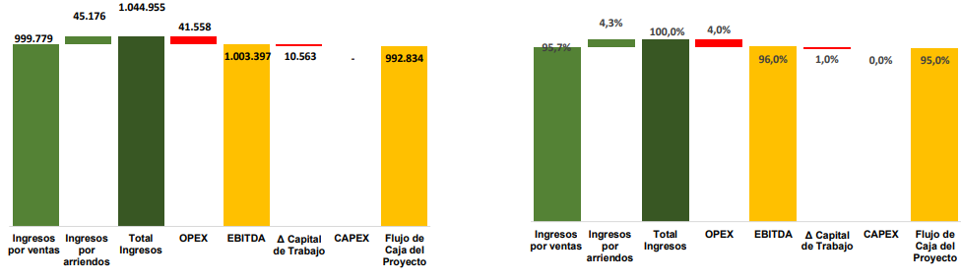
También se detalla el flujo de caja de SAE por la venta masiva de Inmuebles, tanto en millones de pesos como en base 100 Ingresos (de igual manera en un escenario con una tasa de absorción de 168 meses para todos los activos y un descuento del 40%):
GIT Inteligencia de Negocios

Slide 57
Conclusiones del Modelo
Los resultados del Modelo considerando el escenario de venta de inmuebles sin descuento (0%) arroja un VPN de 533.748 millones de pesos.
Se observa que el mayor VPN se alcanza con un descuento del 40% (674.542 millones de pesos), dada la curva de velocidad de ventas del Modelo.
Asimismo, se observa que al considerar un descuento de 56%, el VPN resultante es igual al del escenario sin descuento, por lo que seria indiferente entre aplicar un descuento del 56% o no aplicar descuento alguno.
Por otro lado, los descuentos mayores a 56% resultarían en un VPN inferior al escenario sin descuento.
GIT Inteligencia de Negocios

Slide 58
6. Denuncia – Ventas por debajo del precio de mercado.

Slide 59
7. Propuesta de Descuentos Covid – Ley de Presupuesto

Slide 60
Propuesta
Descuentos Venta por Covid-19
Gerencia Técnica

Slide 61
¿Qué se plantea?
De acuerdo al contexto económico generado por la pandemia COVID-19, se presenta formalmente una política de descuentos por tipología para las ventas de los inmuebles administrados por la Sociedad de Activos Especiales.
GIT Inteligencia de Negocios

Slide 62
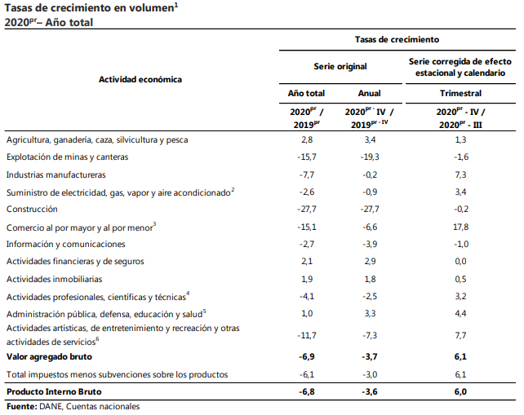
Producto Interno Bruto PIB 2020
Actividad Económica
Contexto Económico
El Producto Interno Bruto decrece 6,8% en el año 2020pr respecto al año 2019p. Las actividades económicas que más contribuyen a la dinámica del valor agregado son:
Comercio al por mayor y al por menor; reparación de vehículos automotores y motocicletas; Transporte y almacenamiento; Alojamiento y servicios de comida decrece 15,1% (contribuye -3,0 puntos porcentuales a la variación anual).
Construcción decrece 27,7% (contribuye -1,9 puntos porcentuales a la variación anual).
Explotación de minas y canteras decrece 15,7% (contribuye -1,0 puntos porcentuales a la variación anual).
Cuatro actividades de la economía presentaron comportamientos positivos en 2020 con respecto a las cifras de 2019. El sector agricultura creció 2,8%, seguido de las actividades financieras y de seguros (2,1%), las actividades inmobiliarias (1,9%) y la administración pública (1%).
GIT Inteligencia de Negocios

Slide 63
Ley Anual De Presupuesto Vigencia Fiscal 2021
Ley 2063 de 2020
Contexto Jurídico
ARTICULO 124 LEY ANUAL DE PRESUPUESTO.
“ARTICULO 124.: Con el fin de cumplir los objetivos del FRISCO y las políticas de reactivación económica impartidas por el Gobierno Nacional (...)
El administrador del FRISCO quedará habilitado para desarrollar en su Metodología de Administración políticas y/o lineamientos tendientes al otorgamiento de alivios y descuentos en sus procesos de arrendamiento y enajenación de activos, lo cual estará sustentado con los estudios técnicos que se elaboren por Instituciones Sectoriales o Centros de Investigación que analicen el impacto económico generado por la emergencia sanitaria. (…).” (Inciso 2)
GIT Inteligencia de Negocios

Slide 64
Concepto Jurídico Artículo 124 (CI2020-016147)
Ley Anual De Presupuesto Vigencia Fiscal 2021
Contexto Jurídico
• El artículo analizado permite a la SAE, incorporar dentro de su Metodología sin contar con previa aprobación de la Junta Directiva de la entidad, políticas que permitan realizar descuentos o alivios en el marco de contratos de arrendamiento o enajenación de los activos.
• Las nuevas políticas o lineamiento que se creen tendrían un límite en lo que aprueben los miembros del de alguno de los Cuerpos Colegiados con que cuenta la SAE, como podría ser el Comité de Negocios Nivel Central.
• Para la estructuración de las políticas y/o lineamientos la Sociedad deberá apoyarse de los estudios que sobre el impacto económico de la emergencia sanitaria para temas de venta y arrendamiento de bienes haya generado, elaborados por las instituciones sectoriales y los centros de investigación acreditados en el país como por ejemplo el DANE, CAMACOL o Entidades Recortas en la materia.
GIT Inteligencia de Negocios

Slide 65
Mercado de Oficinas
El mercado de oficinas presentó una desaceleración en la demanda de espacios y una tendencia al alza en la liberación de espacios, generando una disminución en los precios de venta. En este mercado, las empresas de BPO y Salud han jugado un rol importante en la ocupación de espacios, sin embargo, los Coworking pierden su protagonismo, al igual que el sector de comercio y servicios, postergando ampliaciones y ocupaciones.
A continuación, se presenta la variación del precio del Mt2 para venta generada por efectos de la pandemia:
Ciudad | Variación
Cali | -36,7%
Bogotá | -1,0%
Medellín | -9,6%
Barranquilla | -16,9%
NACIONAL | -16,1%
Datos suministrados por Colliers International
GIT Inteligencia de Negocios

Slide 66
Evolución Rotación Anual (Meses)
Oficinas Nacional
Datos suministrados por La Galería Inmobiliaria
GIT Inteligencia de Negocios

Slide 67
Mercado Comercial
El mercado de retail ha sido uno de los más afectados por la situación económica derivada por el Covid-19. Se observan incrementos generalizados en la vacancia de espacios comerciales traducidos en disminuciones en los precios de venta. Los centros comerciales de clase Comunitario han sido los más afectados al contar con un tenant mix de pequeñas marcas y negocios familiares que decidieron cerrar sus operaciones.
A continuación, se presenta la variación de las ventas totales en metros cuadrados generada por efectos de la pandemia:
Subtipo | Dic 18 - Dic 19 (Mts2) | Dic 19 - Dic 20 (Mts2) | Variación Anual
Centro Comercial | 11.410 | 23.024 | 102%
Centro Zonal | 7.218 | 4.168 | -42%
Conjunto Vivienda | 4.925 | 891 | -82%
Local en Edificio | 8.872 | 5.942 | -33%
Parque Industrial | 6.632 | 314 | -95%
Total | 39.057 | 34.339 | -12
Datos suministrados por La Galería Inmobiliaria
GIT Inteligencia de Negocios

Slide 68
Evolución Rotación Anual (Meses)
Comercio Nacional
Datos suministrados por La Galería Inmobiliaria
GIT Inteligencia de Negocios

Slide 69
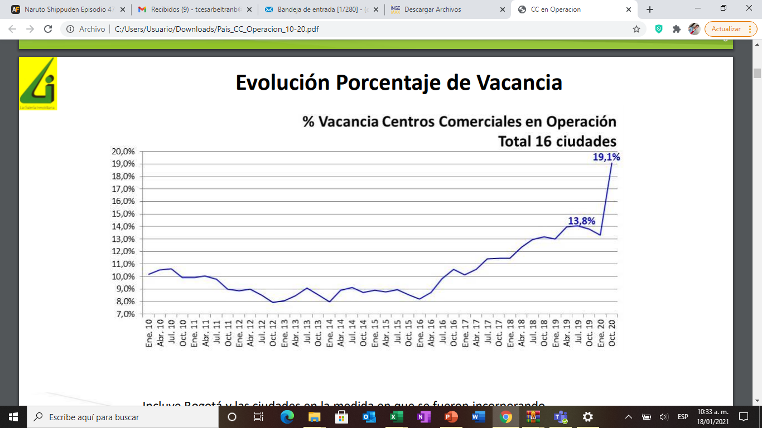
Evolución Porcentaje Vacancia
Comercio Nacional
Datos suministrados por La Galería Inmobiliaria
GIT Inteligencia de Negocios

Slide 70
Mercado Industrial
El mercado industrial presentó una aceleración en la ocupación de espacios, pese a que la demanda aún se encuentra terreno negativo, en el último trimestre registro importantes mejorías, debido a la influencia del mayor dinamismo del sector logístico y al auge que las bodegas de última milla están generando dentro del segmento industrial, la finalización de bodegas BTS en parques industriales y en zonas francas han potencializado el interés de inquilinos en busca de espacios específicos a sus requerimientos.
A continuación, se presenta la variación del precio del Mt2 para venta para venta generada por efectos de la pandemia:
Ciudad | Variación
Cali | 7,2%
Bogotá | -2,4%
Medellín | -43,9%
Barranquilla | -7,0%
Nacional | -11,5%
Datos suministrados por Colliers International
GIT Inteligencia de Negocios

Slide 71
Evolución Rotación Anual (Meses)
Bodegas Nacional
Datos suministrados por La Galería Inmobiliaria
GIT Inteligencia de Negocios

Slide 72
Mercado Vivienda
•La colocación de inmuebles de viviendas usadas ha disminuido en el último año, al tiempo que incrementa la venta de vivienda nueva en la ciudad, en especial por la participación de la vivienda de interés social.
•Los tiempos promedio de arriendo y venta de los negocios cerrados para vivienda usada en los últimos 6 meses ha venido creciendo durante el último año.
•Los precios tanto de arriendo como venta para vivienda usada han venido disminuyendo levemente.
A continuación, se presenta la variación del precio del Mt2 para venta para venta generada por efectos de la pandemia:
Ciudad | Variación
Nacional | 7%
Datos suministrados por La Galería Inmobiliaria
GIT Inteligencia de Negocios

Slide 73
Factor de Descuento
Tipología | Descuento
Oficinas | 16.1%
Comercial | 12%
Industrial | 11.5%
Vivienda | 7%
GIT Inteligencia de Negocios

Slide 74
Descuento Aplicado
UI | FMI | PRECIO BASE VENTA | PRECIO N DESCUENTO | PRECIO NUEVO DESCUENTO | % NUEVO DESCUENTO
2615 | 3273 | $ 866,743,517,803 | $ 840,514,410,590 | $ 791,218,839,924 | 9%
239 UI correspondientes a 316 FMI tienen descuento “N” aplicado. Con un rango de descuento de 1% al 20%. El promedio de descuento individual por inmueble es de 8.81%.
El descuento N aplicado da un descuento general del 3%.
Al aplicar el nuevo descuento sobre los inmuebles disponibles para venta se obtiene un descuento general del 9% (adiciona 6% respecto al descuento “N”).
El valor del inmueble no puede ser inferior que el avalúo catastral. El tope de la suma de descuentos es del 30%.
GIT Inteligencia de Negocios

Slide 75
Histórico Ventas
Folio de Matrícula VS Unidades Inmobiliarias
GIT Inteligencia de Negocios

Slide 76
Histórico Ventas Inmuebles
Valor Ventas
GIT Inteligencia de Negocios

Slide 77
Ventas Inmuebles 2020
GIT Inteligencia de Negocios

Slide 78
Efectividad Ventas Inmuebles SAE
AÑO | % UI | % FMI | % VALOR
2015 | 24% | 23% | 15%
2016 | 32% | 38% | 17%
2017 | 55% | 55% | 27%
2018 | 16% | 16% | 26%
2019 | 15% | 16% | 20%
2020 | 33% | 31% | 25%
GIT Inteligencia de Negocios

Slide 79
Absorción Ventas
Absorción Ventas
Absorción Disponibles Ventas
CLASIFICACIÓN | MES ABSORCIÓN
SUITE | 39.6
MOTEL | 34.9
PARQUEADERO | 21.7
LOTE VIVIENDA | 18.2
APARTAMENTO | 14.1
LOTE | 13.8
CASA | 11.3
LOCAL | 9.2
OFICINA | 8.8
DEPOSITO | 6.9
GARAJE | 6.1
BODEGA | 5.9
EDIFICIO | 5.4
CONSULTORIO | 4.5
HOTEL | 4.1
DEPOSITO VIVIENDA | 2.7
CLASIFICACIÓN | MES ABSORCIÓN
EDIFICIO OFICINAS | 45.6
SUITE | 45.0
BODEGA | 23.8
CASA | 22.4
EDIFICIO | 21.9
LOTE VIVIENDA | 21.1
GARAJE | 20.2
APARTAMENTO | 19.7
OFICINA | 18.0
PARQUEADERO | 16.6
DEPOSITO | 15.9
LOCAL | 15.5
LOTE | 14.5
FINCA | 6.5
LOTE COMERCIAL | 3.9
HOTEL | 2.6
GIT Inteligencia de Negocios

Slide 80
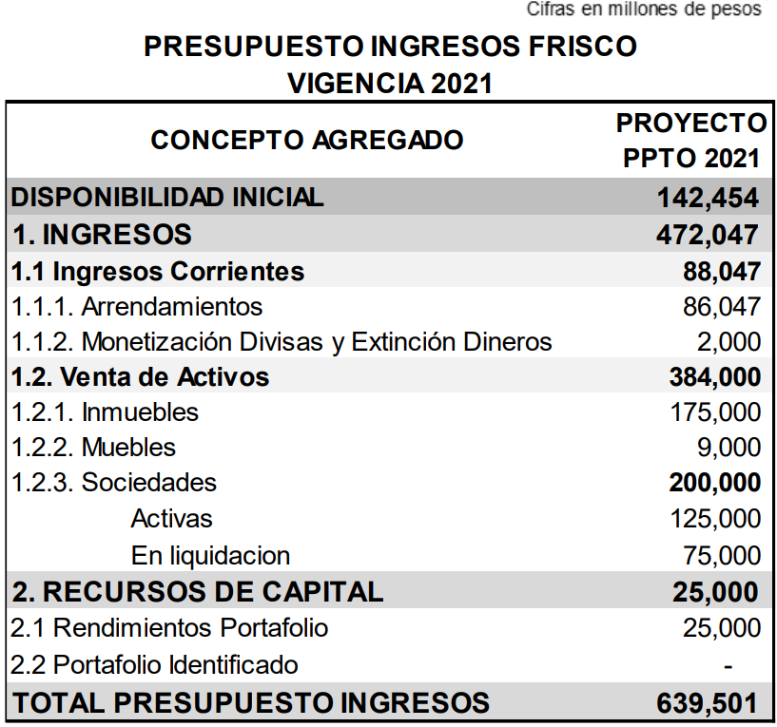
Proyección Ingresos Corrientes
Ventas 2021
INGRESO VENTAS PRESUPUESTO 2021 | $ 175,000
PROYECCIÓN INGRESOS 2021 | $ 116,470
Cifras en Millones de Pesos | $ 58,530
Costo de Oportunidad por la política de descuentos a las ventas de inmuebles por el COVID-19.
GIT Inteligencia de Negocios

Slide 81
Proyección Ventas
2021
Proyección 2021 con Descuento: $ 175.000
Proyección 2021 sin Descuento: $ 116.470
GIT Inteligencia de Negocios

Slide 82
Disponible Ventas
CATEGORIA | ETAPA AVALÚO | UI | FMI
ENAJENACIÓN | 1. Un avalúo | 533 | 652
 | 2. Dos avalúos primera actualización | 1099 | 1387
 | 3. Tres avalúos segunda actualización | 555 | 673
Total ENAJENACIÓN |  | 2187 | 2712
EXTINTO | 1. Un avalúo | 28 | 28
 | 2. Dos avalúos primera actualización | 82 | 91
 | 3. Tres avalúos segunda actualización | 133 | 158
 | 4. Cuatro avalúos tercera actualización | 77 | 94
 | 5. Cinco avalúos cuarta actualización | 31 | 55
 | 6. Seis avalúos quinta actualización | 1 | 4
Total EXTINTO |  | 352 | 430
SOCIEDADES | 1. Un avalúo | 39 | 71
 | 2. Dos avalúos primera actualización | 29 | 52
 | 3. Tres avalúos segunda actualización | 5 | 5
 | 4. Cuatro avalúos tercera actualización | 3 | 3
Total SOCIEDADES |  | 76 | 131
Total general |  | 2615 | 3273
GIT Inteligencia de Negocios

Slide 83
Etapa Avalúo
GIT Inteligencia de Negocios

Slide 84
Solicitud
Se solicita a la Junta Directiva la aprobación de la política de descuentos de ventas por tipología, con los factores expuestos, dada la situación económica producida por el COVID -19, es de aclarar que dicha situación será de forma temporal por un periodo de meses conforme con el crecimiento de la economía.
GIT Inteligencia de Negocios

Slide 85
8. Información Retiro de Depositarios

Slide 86
9. Proposiciones y Varios.

Slide 87

Sociedad de Activos Especiales S.A.S

